Slide 1
Le passé composé avec AVOIR
LISEZ ET PRONONCEZ

Slide 2
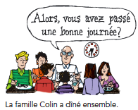
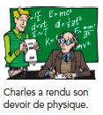
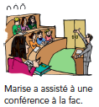


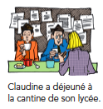

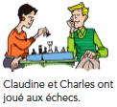
La vie quotidienne
Hier soir, chez les Colin
Chapitre 5, page 162
T-1

